Slide 1


Graad 12
Selfontwikkeling in die samelewing
Kwartaal 1
Les 5: Aanpassing by groei en verandering
Notes:
Skyfie 1
(Nota aan onderwysers: Later in hierdie les sal leerders toegang tot rekenaars/ selfone moet hê om akkommodasie in 'n ander land na te vors.)
Goeiedag, graad 12's Welkom terug by die laaste les in hierdie reeks. Kom ons kyk wat jy uit ons vorige lesse kan onthou. Ek gaan 'n woord sê en jy moet alles wat jy oor daardie woord kan onthou, neerskryf. Ek sal elke 10 sekondes nog 'n woord sê.
Angs
Intrapersoonlike konflik
Sosiale stressor
Negatiewe hanteringsmeganisme
Selfgelding
Kommunikasie
Welgedaan! Dit is 'n goeie idee om jou geheue te verfris deur die inhoud voor die kontrole toets te hersien.
Kom ons begin met vandag se les.

Slide 2
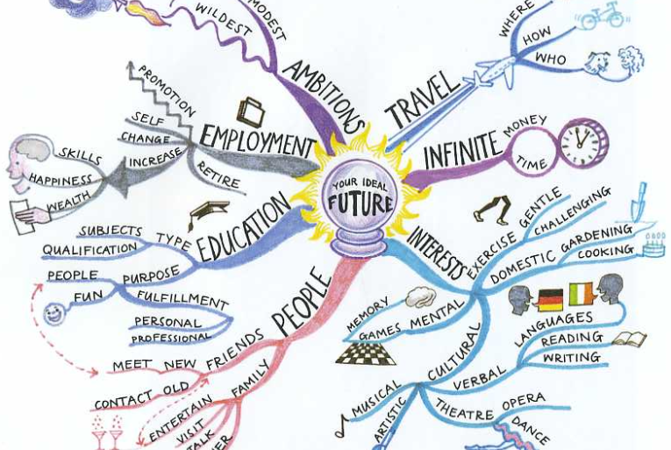
’n Breinkaart van jou toekoms
Notes:
Skyfie 2
Kom ons begin deur bloot 'n paar opsies te neer te skryf van hoe ons toekoms moontlik kan lyk. Moenie bang wees om groot te droom nie, al kan jy nie indink dat daardie drome waar kan word nie. Gebruik die breinkaart om jou idees neer te skryf. (Aktiwiteit 1 – Les 5 – Werkkaart ). Laat 5 min toe.
Hoe laat dit jou voel om na jou breinkaart te kyk? Voel jy opgewonde? Bang? Hoe voel jy oor verandering?
Sê in EEN sin vir die persoon langs jou hoe jy oor die toekoms voel.

Slide 3

Aanpassing by verandering
Deel TWEE maniere waarop die ekonomiese resessie jou drome en doelwitte vir die toekoms beïnvloed het.
Hoe dink jy sal jou lewe as student of werknemer volgende jaar van jou ervaring op skool verskil? Bespreek VYF verskille in jou groep en gee terugvoer aan die klas
Notes:
Skyfie 3
Sommige mense hou van verandering en ander haat dit, verandering is deel van die lewe en ons moet leer om aan te pas sodat ons as individue deur hierdie oorgangstydperke kan groei. Oorgang is die term wat verwys na die beweging van skool na 'n ander bestemming, bv. universiteit of die werkplek. Verandering kan ook plaasvind as gevolg van gebeure of omstandighede in jou lewe wat buite jou beheer is. Baie gesinne is byvoorbeeld die afgelope paar jaar ekonomies negatief geraak en dit sal 'n impak op hul toekomsplanne hê.
Jou vyf jaar op hoërskool was nogal uniek omdat jy 'n pandemie beleef het en nou die impak van die naskokke op jou gesin en ons ekonomie beleef. Kom in julle groepe bymekaar en bespreek die vrae in Aktiwiteit 2 (Les 5 - Werkkaart).
1. Deel TWEE maniere waarop die ekonomiese resessie jou drome en doelwitte vir die toekoms beïnvloed het.
Dit kan sosiale impak insluit, byvoorbeeld druk op familielede om langer ure te werk wat kan veroorsaak dat hulle nie vir jou die nodige ondersteuning in jou matriek jaar kan bied nie. Ekonomiese impak – ouers verloor hul werk wat die gesin onder finansiële druk plaas wat veroorsaak dat leerders moontlik werkies om kry om hul gesinne te help onderhou.
2. Hoe dink jy sal jou lewe as student of werknemer volgende jaar van jou ervaring op skool verskil? Bespreek VYF verskille in jou groep en gee terugvoer aan die klas. Hier is 'n paar ander moontlikhede:
Skool – Onderwysers volg op wanneer jy skool mis; Kollege/universiteit – Niemand volg op as jy lesings mis nie; Werksomgewing – Jy sal 'n mediese sertifikaat nodig hê of geld verloor as jy werk mis.
Skool – Uniform word verwag; Kollege/universiteit – Dra wat jy wil; Werksomgewing – Trek volgens gepaste kleredragkodes vir die werksomgewing aan.
Skool – Gewoonlik voorsien familie kos, klere en wasgoed. Kollege/universiteit en werk – Jy moet vir jouself voorsien.

Slide 4
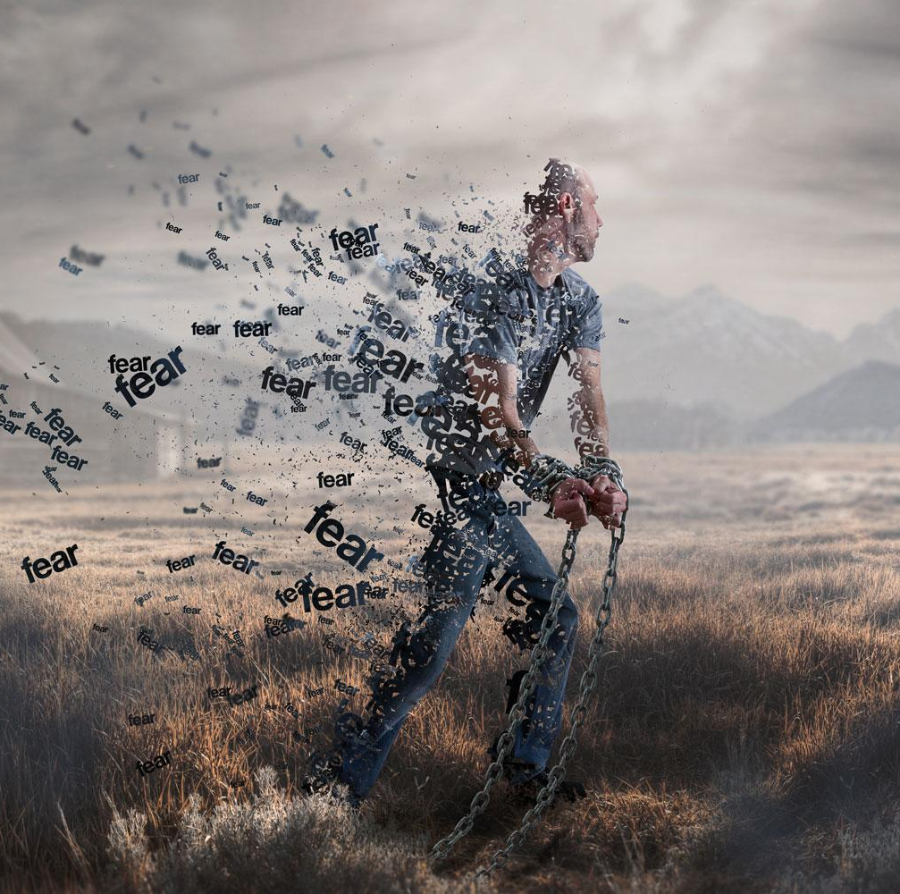
Verandering kan positief en negatief wees
Dit kan jou gestres, maar ook opgewonde laat voel oor wat vir jou voorlê. Dit is belangrik dat jy jouself ken en bewus is van hoe jy op verandering reageer om beter voorbereid te wees vir die veranderinge wat gaan kom.
Notes:
Skyfie 4
Verandering kan positief en negatief wees. Dit kan jou gestres, maar ook opgewonde laat voel oor wat vir jou voorlê. Dit is belangrik dat jy jouself ken en bewus is van hoe jy op verandering reageer om beter voorbereid te wees vir die veranderinge wat gaan kom.

Slide 5
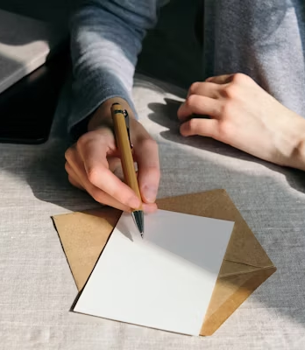
ŉ Toekomstige brief aan jouself
Skryf 'n brief aan jouself deur Aktiwiteit 3 (Les 5 – Werkkaart) as 'n riglyn te gebruik. Hou die toon positief en vooruitskouend.
Sluit die volgende in:
Wat ek hoop om in die volgende twee jaar te bereik.
My doelwitte vir elke area
  Fisiese welstand
  Sosiale welstand
  Emostionele welstand
  Geestelike welstand
Hoe ek vir verandering sal voorberei
Wanneer jy klaar is:
Skandeer en e-pos dit aan jouself. Skeduleer die e-pos om oor twee jaar gestuur te word.
Verseël in 'n koevert en skryf: "Maak oop op [datum oor 2 jaar]."
Notes:
Skyfie 5
Skryf 'n brief aan jouself wat jy oor TWEE jaar sal oopmaak. Gebruik die templaat op die skyfie as 'n riglyn vir jou Aktiwiteit 3 (Les 5 – Werkkaart). Sluit die volgende by hierdie brief in: Wat jy hoop om in die volgende twee jaar te bereik; Doelwitte wat jy vir jou fisiese, sosiale, emosionele en geestelike gesondheid het; Hoe jy op toekomstige veranderinge gaan voorberei.
Hou jou brief positief. Jy sal 10 minute hê om aan hierdie brief te werk. Wanneer jy klaar is, skandeer dit en e-pos dit vir jouself. Skeduleer die e-pos om oor twee jaar gestuur te word OF plaas dit in 'n koevert met die datum waarop jy dit gaan oopmaak.

Slide 6
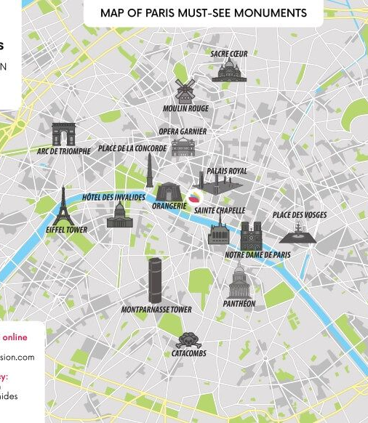
Werk in Parys
Doen navorsing oor die volgende:
Moontlike areas waar jy kan woon (koste van 'n woonstel).
Beste vorm van vervoer.
Oorweeg moontlike uitdagings daarvan om in 'n vreemde land te woon.
Oorweeg TWEE positiewe en TWEE negatiewe aspekte van verandering.
Notes:
Skyfie 6
Jy het die geleentheid van 'n leeftyd gekry om volgende jaar in Parys te werk. Jou maatskappy het gesê hulle sal vir verblyf betaal. Jou werk sal naby die Eiffeltoring wees. Doen navorsing oor die volgende:
Moontlike areas waar jy kan woon (koste van 'n woonstel).
Beste vorm van vervoer.
Oorweeg moontlike uitdagings daarvan om in 'n vreemde land te woon.
Oorweeg TWEE positiewe en TWEE negatiewe aspekte van verandering.
Deel Inhoudsopsomming uit.

Slide 7
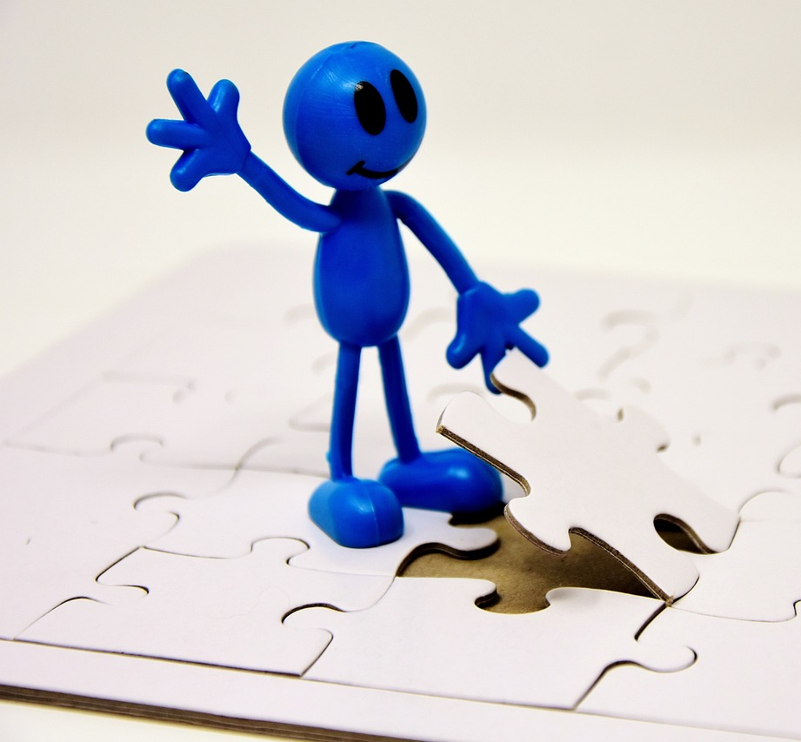
Refleksie
KYK: What do top students do differently?
https://www.youtube.com/watch?v=Na8m4GPqA30
(14 min 37 sek.)
Notes:
Skyfie 7
En so kom ons aan die einde van die lesreeks oor selfontwikkeling in die samelewing. Ons het die afgelope vyf lesse baie inhoud gedek. Beoordeel jou begrip van die inhoud wat gedek is en beplan waar hersiening moet plaasvind in Aktiwiteit 4 (Les 5 – Werkkaart).
NB!! HUISWERK - VOORBEREIDING VIR DIE VOLGENDE LES
In ons volgende les behandel ons studietegnieke en hoe om die meeste uit jou graad 12-jaar te put. Jy moet 'n TED-talk-video kyk voordat jy na die volgende les kom.
KYK: https://www.youtube.com/watch?v=Na8m4GPqA30

